Slide 1
“ფრილანსერები”
სამუშაო ადგილების შექმნის სტიმულირება

Slide 2
ფრილანსერი
მოფლიოს მასშატბით 60 მილონზე მეტი “ფრილანსერია” დასაქმებილი;
“ფრილანსერების” კონტრიბუცია ეკონომიკაში შეადგენს ყოველწიულად 700 მილიარდ დოლარზე მეტს;
“ფროლანსერების” სამუშაოები ყოველწიურად მინიმუმ 15%-ით იზრდება.

Slide 3
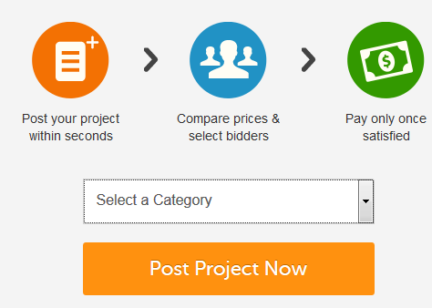
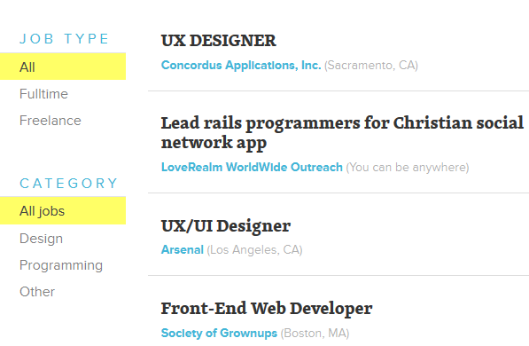
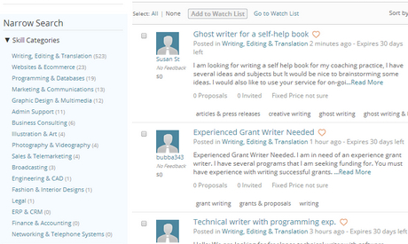

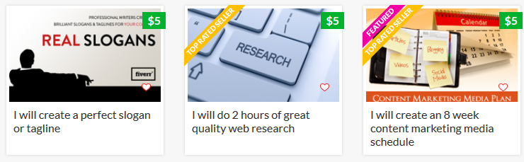

შემუშავებულია სამუშაოების მოძიების სისტემა მთელი მსოფლიოს მასშტაბით

Slide 4
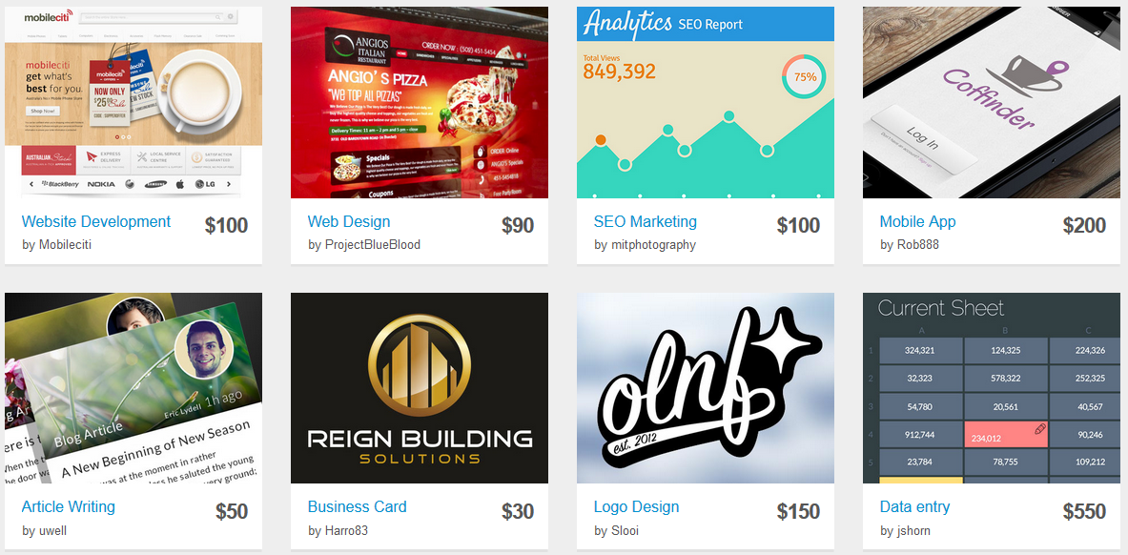
ციფრულ ტექნოლოგიებში 10 000 000-ზე მეტი სამუშაოს შეთავაზება ხდება ყოველდღიურად

Slide 5
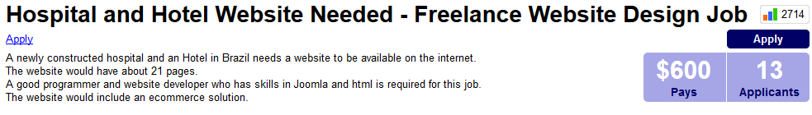
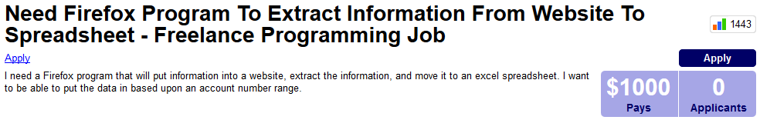
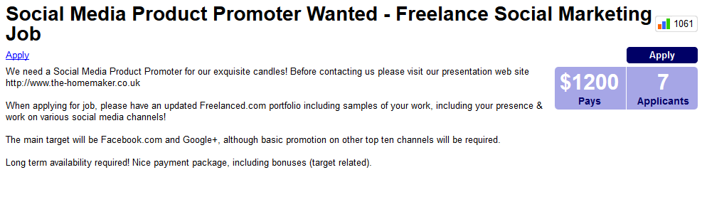
კონკრეტული ნიმუშები

Slide 6

მოთხოვნადი სამუშაოები
მონაცემების ელექტრონული ფრომატით შეყვანა
ვებ გვერდების მომზადება
ვიდეო მასალის გადაყვანა ტექსტუალურ მასალათ
ფოტოების გაციფრულება და ატვირთვა
ლოგოიების დიზაინი
სოციალური გვერდების მართვა
ვებ-მარკეტინგი

Slide 7
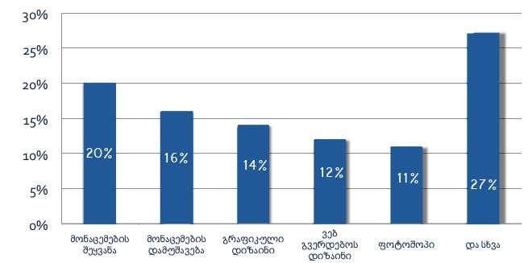
მოთხოვნადი სამუშაოების პროცენტული განაწილება

Slide 8
საქართველოში ციფრული ტექნოლოგიების განვითარების პერსპექტივები
საქართველოში საკმაოდ მაღალია ინტერნეტის მიწოდების მაჩვენებლები.
საქართველოში დახლოებით 300 000 კომპიუტერული მოწყობილობაა
450 000 - მდე მომხმარებელი სარგებლობს ინტერნეტით (2013 წლის მონაცემებით).

Slide 9
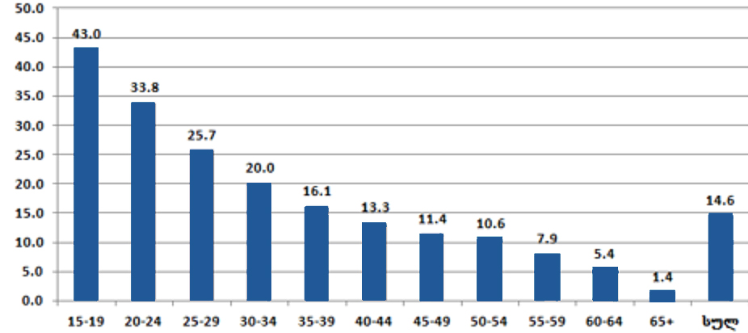
უმუშევრობის დონე ყველაზე მაღალია 15-30 წლის ასაკობრივ ჭრილში,
რაც ყველაზე ხელსაყრელი სეგმენტია ციფრულ ტექნოლოგიებში მათ
დასასაქმებლად.
“საქტატის” მონაცემებით 30 წლამდე ასაკის მოსახლეობაში 380 000
დაუსაქმებელი ადამიანია.

Slide 10
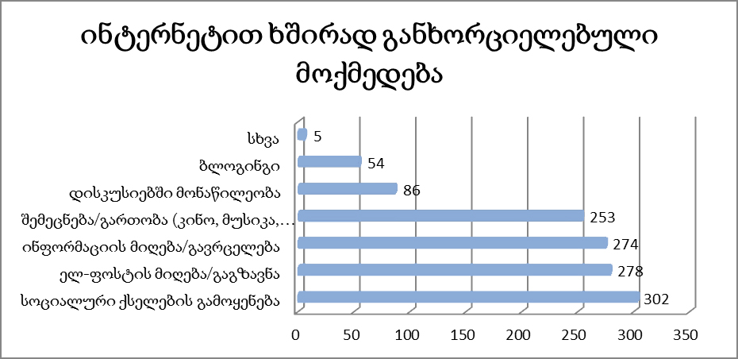
როგორც კვლევა აჩვენებს ინტერნეტის გამოყენება ხდება ძირითადათ
გართობის მიზნით.
ანუ მისი მოხმარების ეფექტუროაბა ძალიან დაბალია

Slide 11
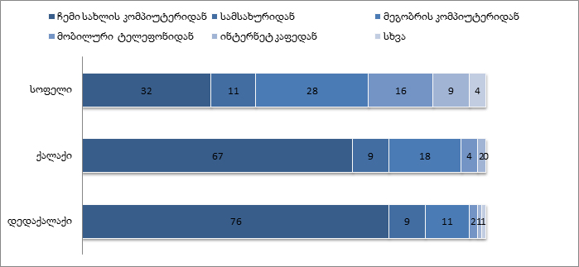
ასევე მაღალია ინტერნეტის გამოყენება სახლის პირობებში
ინტერნეტის მიყვანა საქართველოს ყველა რეგიონის მაშტაბით და
კადრების სწორად გადამზადბა მნიშვნელოვნად დაეხმარებოდა
მათ დასაქმებას ადგილზე და რეგიონებში ხელს შეუწყობს ადგილობრივი მოსახლეობის შემოსავლების ზრდას.

Slide 12
სამუშაოების განხორციელების მზაობა

Slide 13
კვალიფიკაციის ამაღლების მზაობა

Slide 14
უკვე განხორციელებეული სამუშაოები:
დამუშავებულია პროექტის პირველადი მონახაზი
მოძიებული გვაქვს პოტენციური დამკვეთების ბაზები
ჩატარებული გვაქვს, გლობალური მასშტაბით ყველაზე მოთხოვნადი სამუშაოების ნუსხა
მოძიებულია არსებული საერთაშორისო გამოცდილების შესახებ მასალები.
ამერიკის მაგალითზე ადგილზე გაცნობილი ვართ სამუშაოების ორგანიზების გამოცდილებას.
მომზადებულია გარკვეული მიმართულებით კადრების გადამზადების პროგრამები
მომზადებული გვყაქვს მენეჯერები, რომლების გაუწევენ სამუშაოებს კოორდინაციას.

Slide 15
პროექტის განხორციელების გეგმა - ჯანდაცვის სამინიტრო და ბიზნესისა და ტექნოლოგიების უნივერსიტეტი
ერთობლივი პროექტის პრეზენტაცია - თანამშრომლობის შესახებ მემორანდუმის გაფორმება;
ერთკვირიანი საინფორმაციო კამპანიის განხორციელება - ახსნა რა სახის სამუშაოების შეთავაზება ხდება ბენეფიციარებისთვის - დილის ეთერი, შუა დღის შოუ, facebook, გრაფიკული რგოლების დამზადება და სოც.ქსელში გაშვება;
ე.წ. დასაქმების ფორუმის მოწვევა - სივრცე სადაც წარმოდგენილი იქნება სამუშაო ადგილები, სადაც უნივერსიტეტის მენეჯერები ბენეფიციარებს აუხსნიან როგორ შეიძლება ჩაერთონ დასაქმების საერთაშორისო პლატფორმაზე და რა პროცედურები უნდა გიარონ დასაქმების მიზნით- სამდღიანი საინფორმაციო მხარდაჭერა - ანონსი, ღონისძიების გაშუქება, შედეგის ჩვენება;
რეგიონებში გასვლა - პირველი ფორუმი რეგიონში - პირველი ფორუმის გაშუქება მედიის საშუალებით - ასევე სამდღიანი საინფორმაციო მხარდაჭერის უზრუნველყოფა -ანონსი, ღონისძიება, შედეგი; შემდეგი რეგიონების აქტივობების გაშუქება ინტერნეტმედიის საშუალებით;
Facebook -ზე სპეციალური დასაქმების გვერდს შექმნა და გარეკლამება, სადაც ყოველდღიურ რეჟიმში დაიდება დასაქმების საერთაშორისო პლატფორმაზე წარმოდგენილი ახალი სამუშაო ადგილები;
დასაქმებულები - როგორ შეიცვალა მათი ცხოვრება ე.წ. Success story - შუა დღის ეთერი, ბლოგები, ინტერნეტ მედია;
საახალწლოდ პროექტის მიმდინარეობის ანგარიში -რამდენი რა სფეროში დასაქმდა, სტატისტიკა საერთო გამომუშავებული თანხა, ნომინაციები - მედიით გაშუქება.

